Slide 1
Тест по русскому языку
Склонение имен существительных
КОТЁНОК ФИЛЬКА
ПОТЕРЯЛСЯ
Выполнила:
учитель начальных классов
МБОУ Старосельская ООШ
Харитонова Г.В.

Slide 2
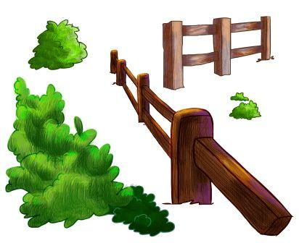
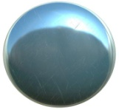
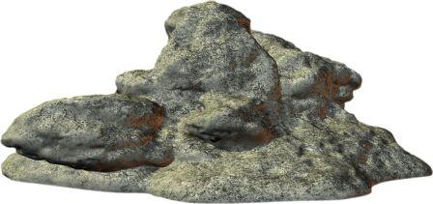
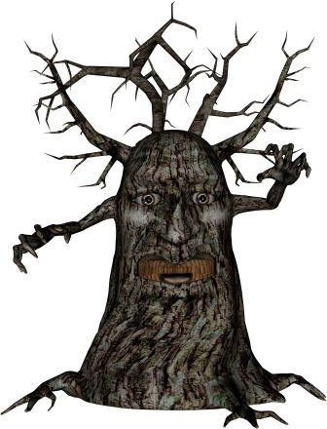
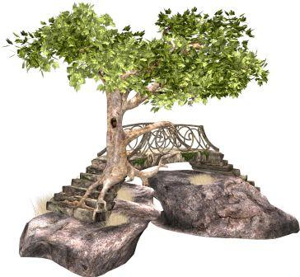
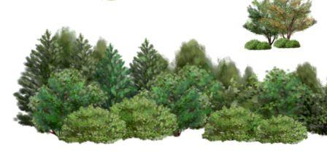
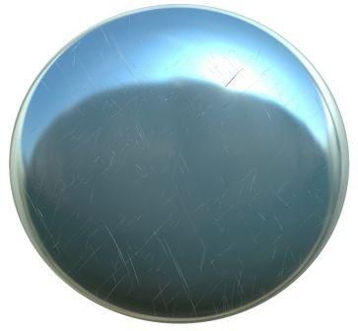
старт

Slide 3
старт

Slide 4
старт

Slide 5
старт

Slide 6
старт

Slide 7
старт

Slide 8
старт

Slide 9
старт

Slide 10
старт

Slide 11
старт

Slide 12
Именительный падеж имён существительных
отвечает на вопросы:
БАХ!!!
Кому? Чему?
Кто?
Что?
БАХ!!!
Кого? Чего?

Slide 13
Родительный падеж имён существительных
отвечает на вопросы:
БАХ!!!
БАХ!!!
Кому? Чему?
Кто? Что?
Кого? Чего?

Slide 14
Выбери существительные
в родительном падеже
БАХ!!!
достать из печи
ходить около клуба
взять тетрадь
БАХ!!!
БАХ!!!
увидеть кошку
петь в тиши

Slide 15
Дательный падеж имён существительных отвечает на вопросы:
БАХ!!!
БАХ!!!
Кого? Что?
Кого? Чего?
Кому? Чему?

Slide 16
Выбери существительные в дательном падеже:
БАХ!!!
подойти к папе
идти по аллее
помочь маме
БАХ!!!
БАХ!!!
думал о море
книга о школе
БАХ!!!
ложка мёда

Slide 17
Творительный падеж имён существительных отвечает на вопросы:
БАХ!!!
Кем? Чем?
О ком?
О чём?
БАХ!!!
Кому? Чему?

Slide 18
Выбери существительные творительного падежа:
гордится другом
искать под столом
стоять перед домом
БАХ!!!
отошёл от вишни
приехать к другу
БАХ!!!
спал на диване

Slide 19
Предложный падеж имён существительных отвечает на вопросы:
БАХ!!!
О ком? О чём?
Кому? Чему?
БАХ!!!
Кем? Чем?

Slide 20
Выбери существительные предложного падежа
сидеть на скамье
озеро в лесу
БАХ!!!
БАХ!!!
увидеть картину
вырвал из тетради
БАХ!!!
дошёл до башни

Slide 21
Определи падеж подчеркнутого слова
Хозяйка очень рада возвращению котёнка.
БАХ!!!
БАХ!!!
Именительный
падеж
Родительный
падеж
Дательный
падеж
БАХ!!!
БАХ!!!
БАХ!!!
Винительный
падеж
Творительный
падеж
Предложный падеж

Slide 22
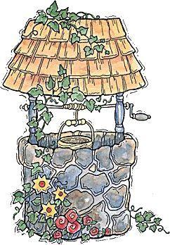

Slide 23
ИСПОЛЬЗОВАННЫЕ РЕСУРСЫ:
http://s43.radikal.ru/i100/0903/de/06da6f92711f.png
http://lenagold.ru/fon/clipart/alf.html
http://scnew.ucoz.ru/load/linux_v_shkole/linux_v_shkole/sozdanie_interaktivnykh_prezentacij_v_srede_openoffice_org_impress/67-1-0-407

